Slide 1
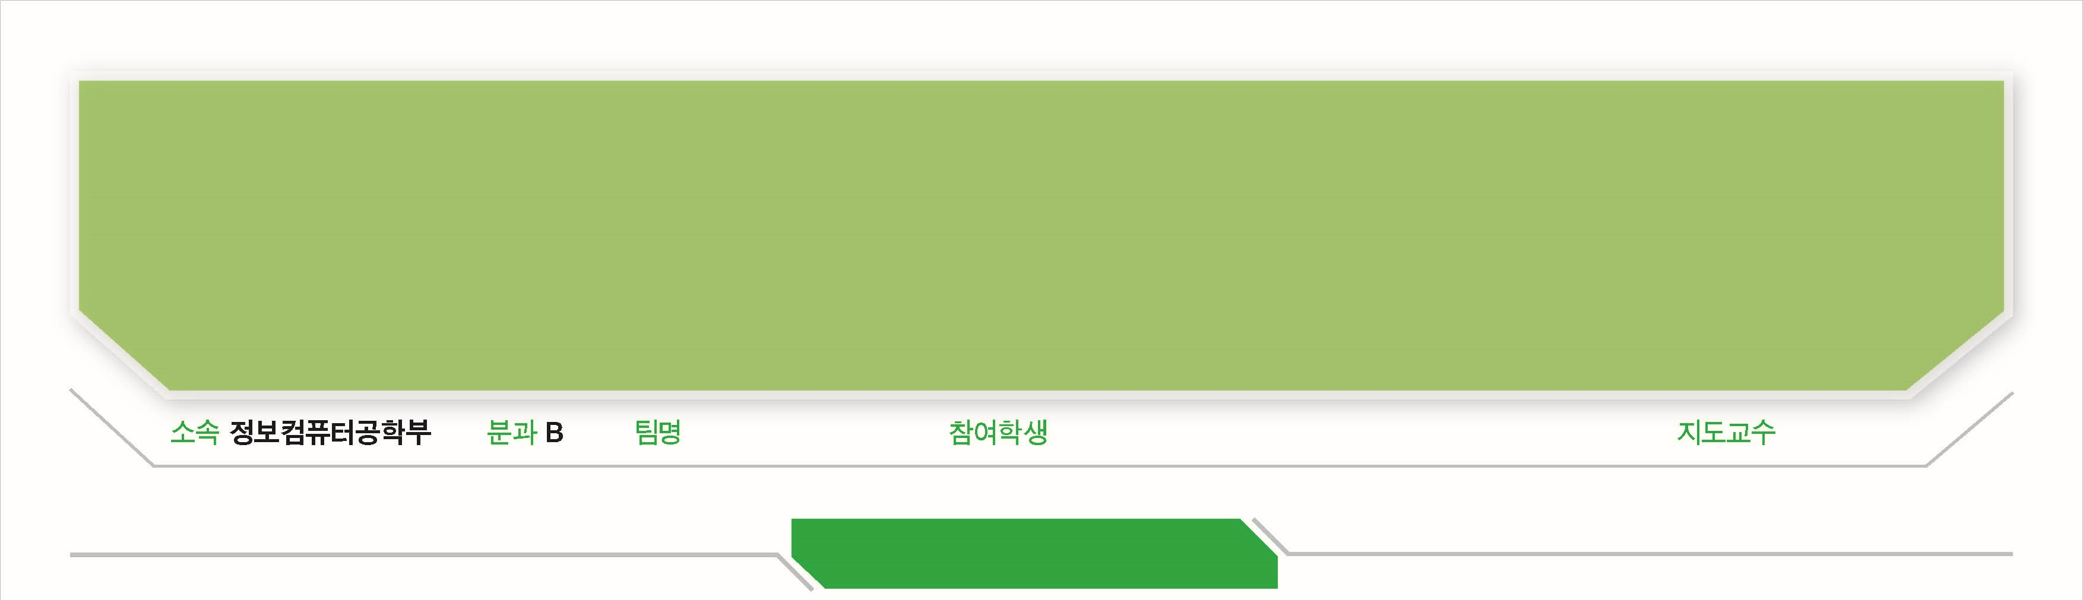
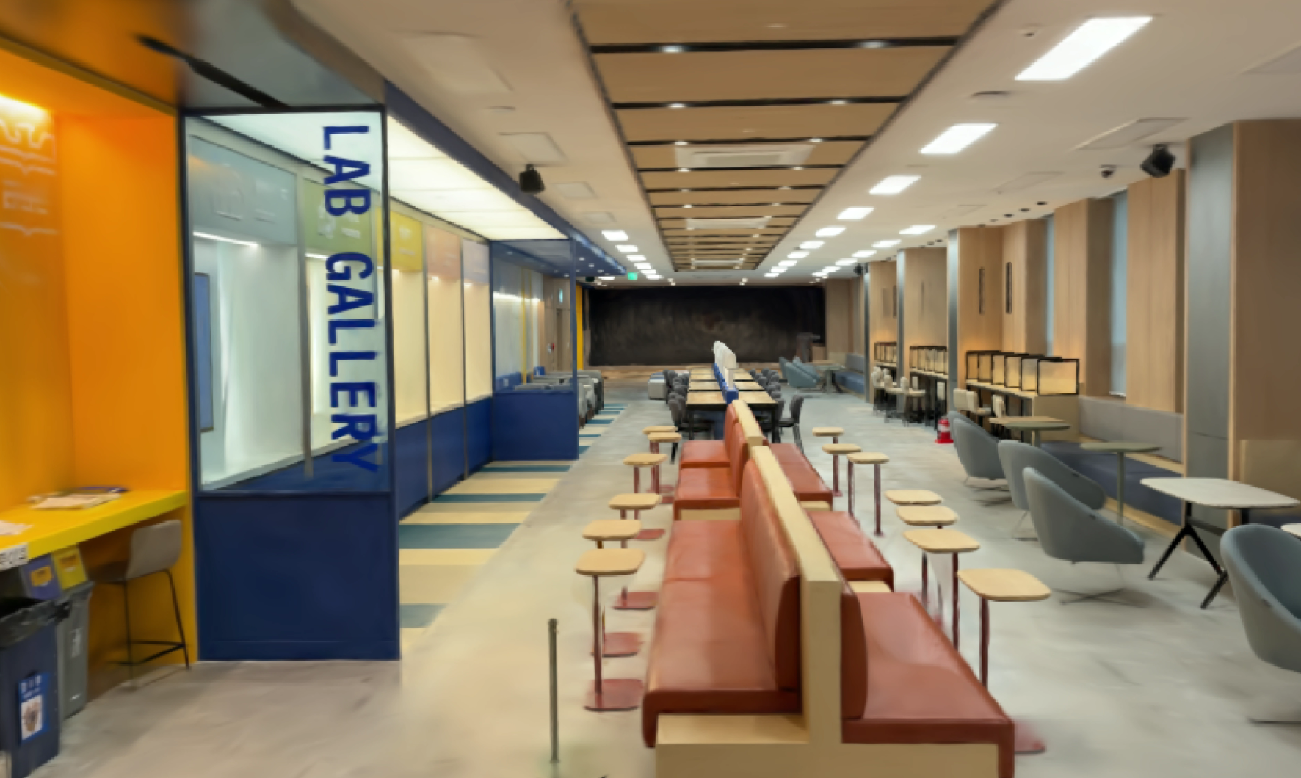
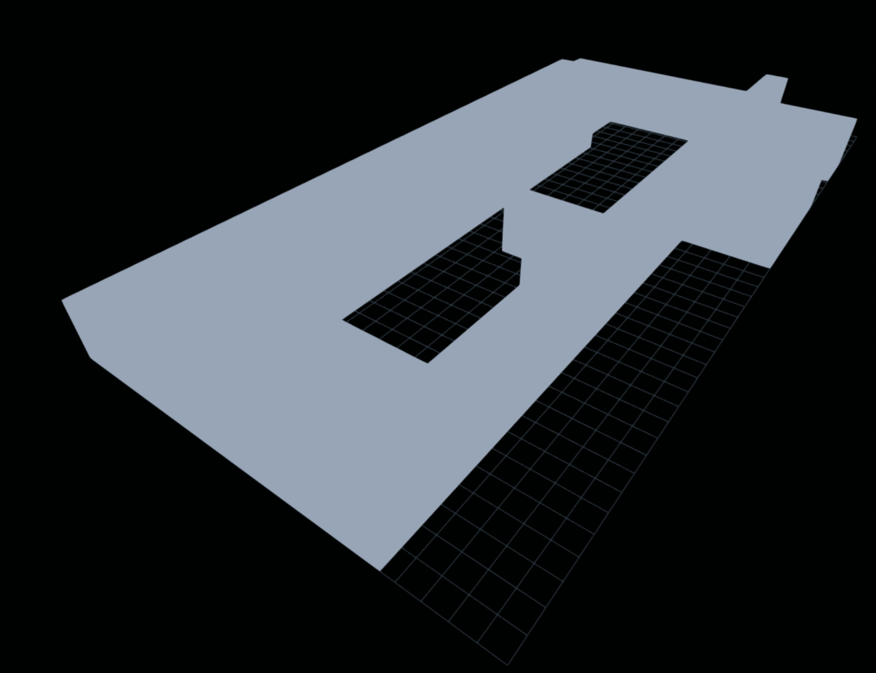
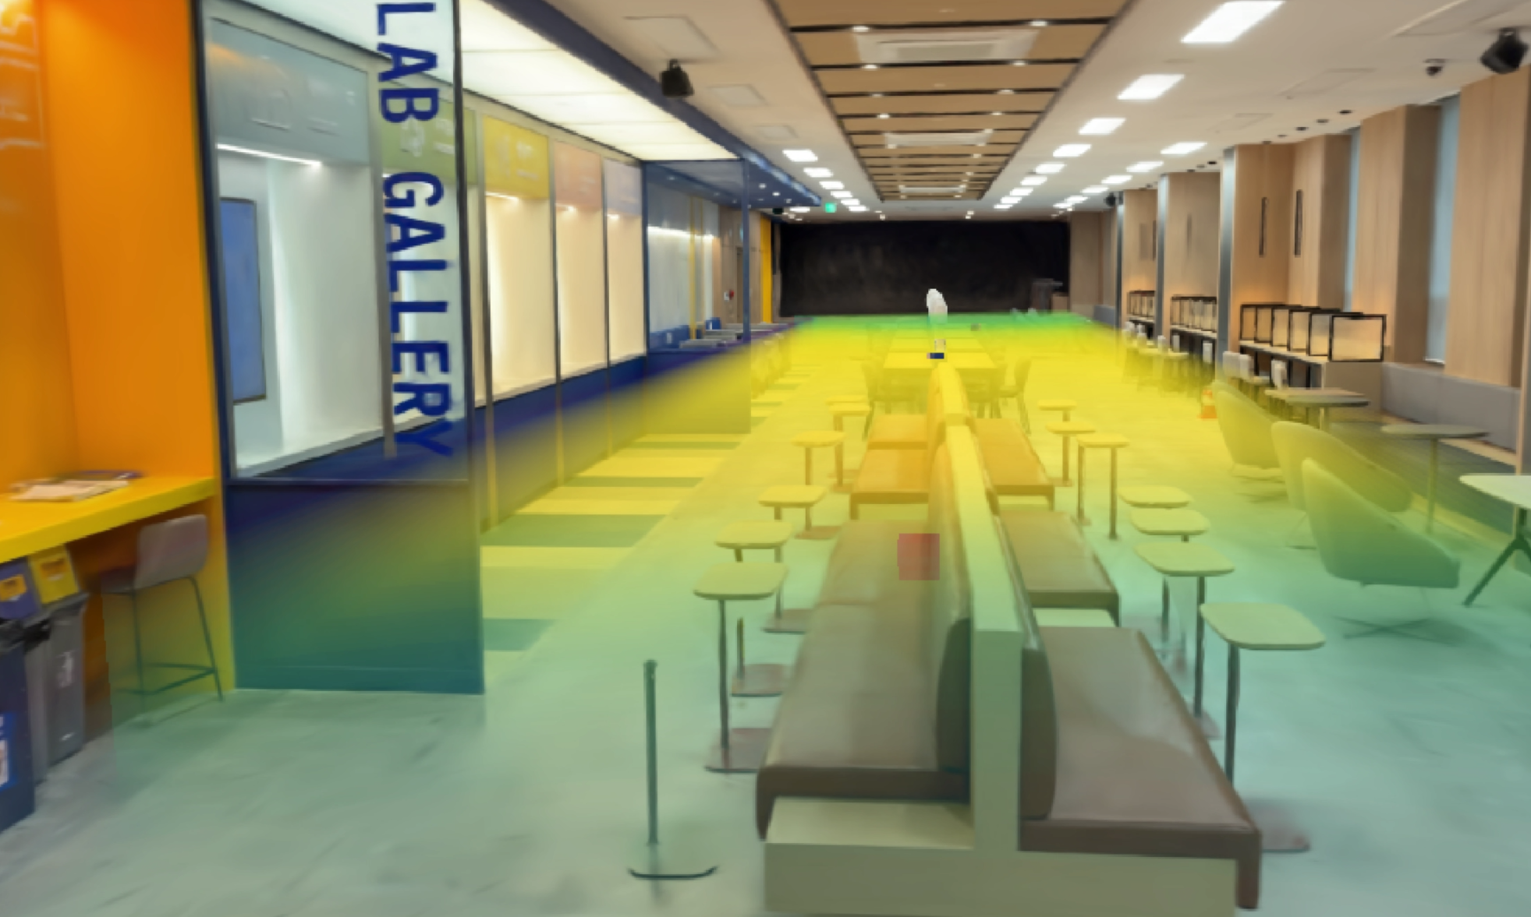
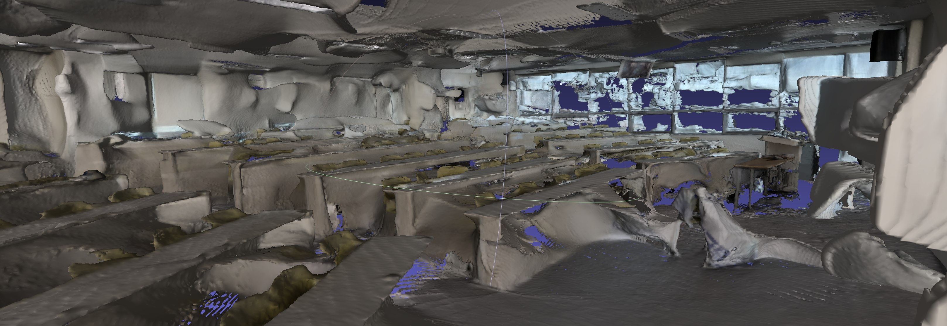
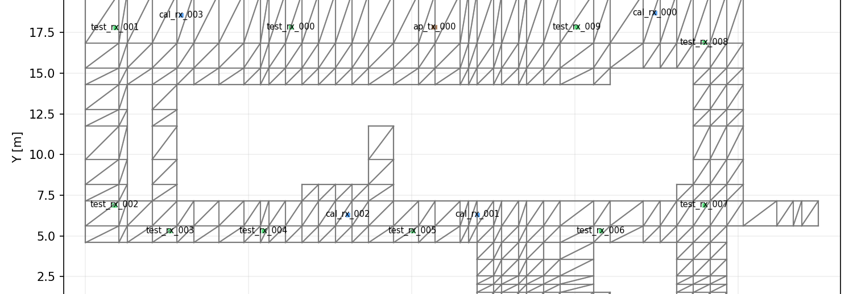
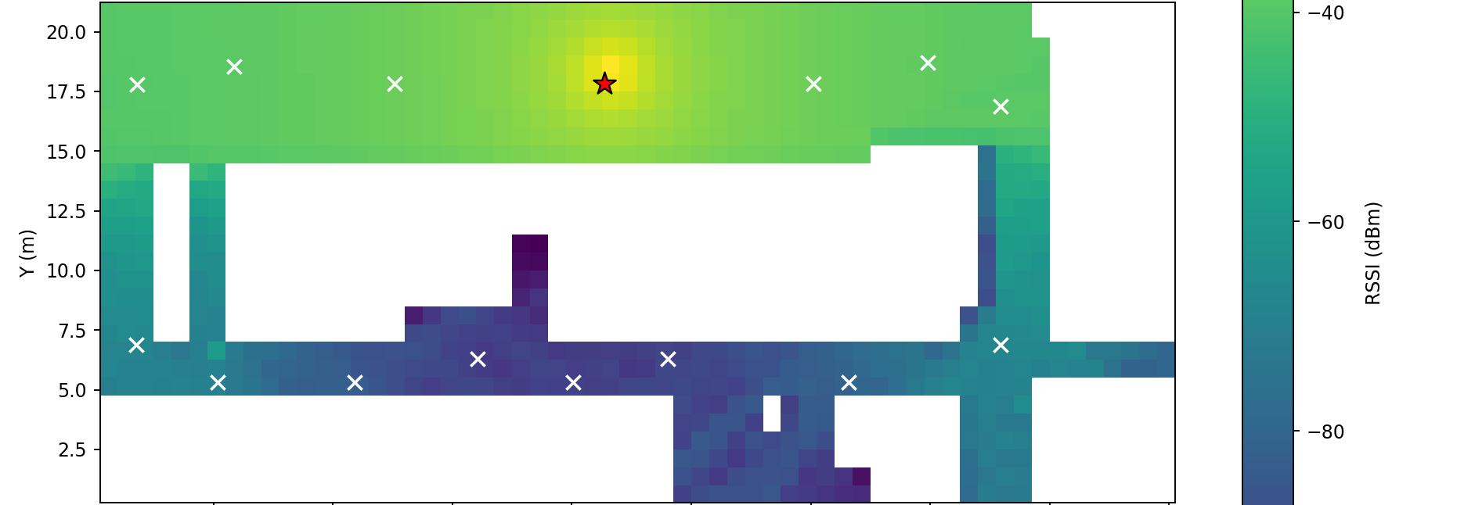

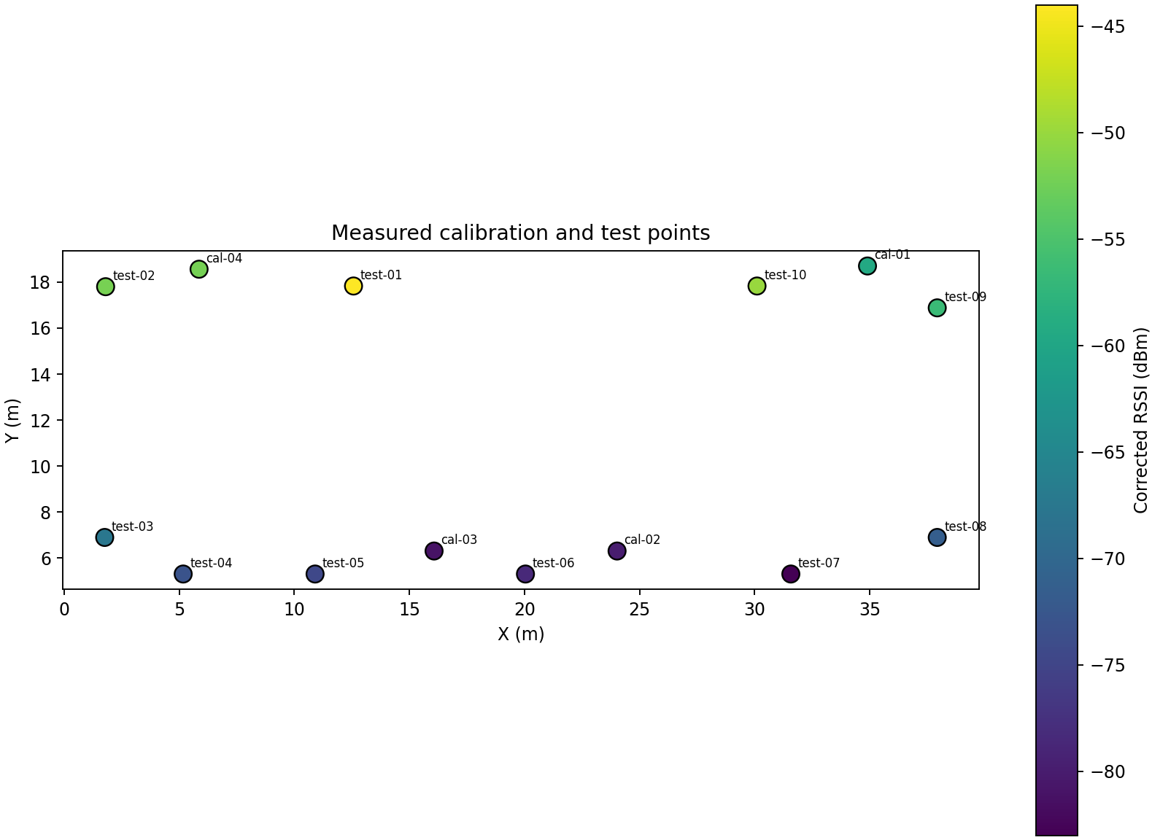
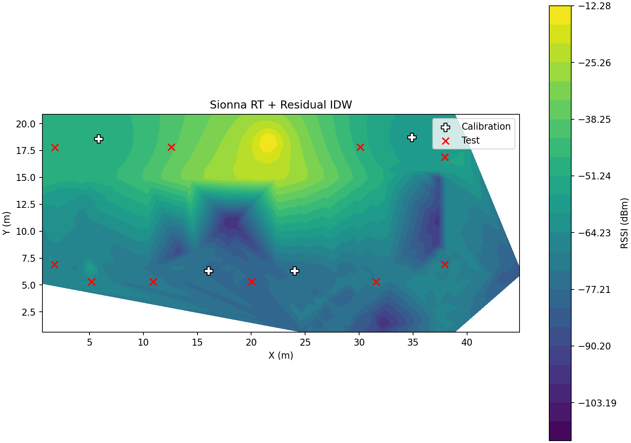
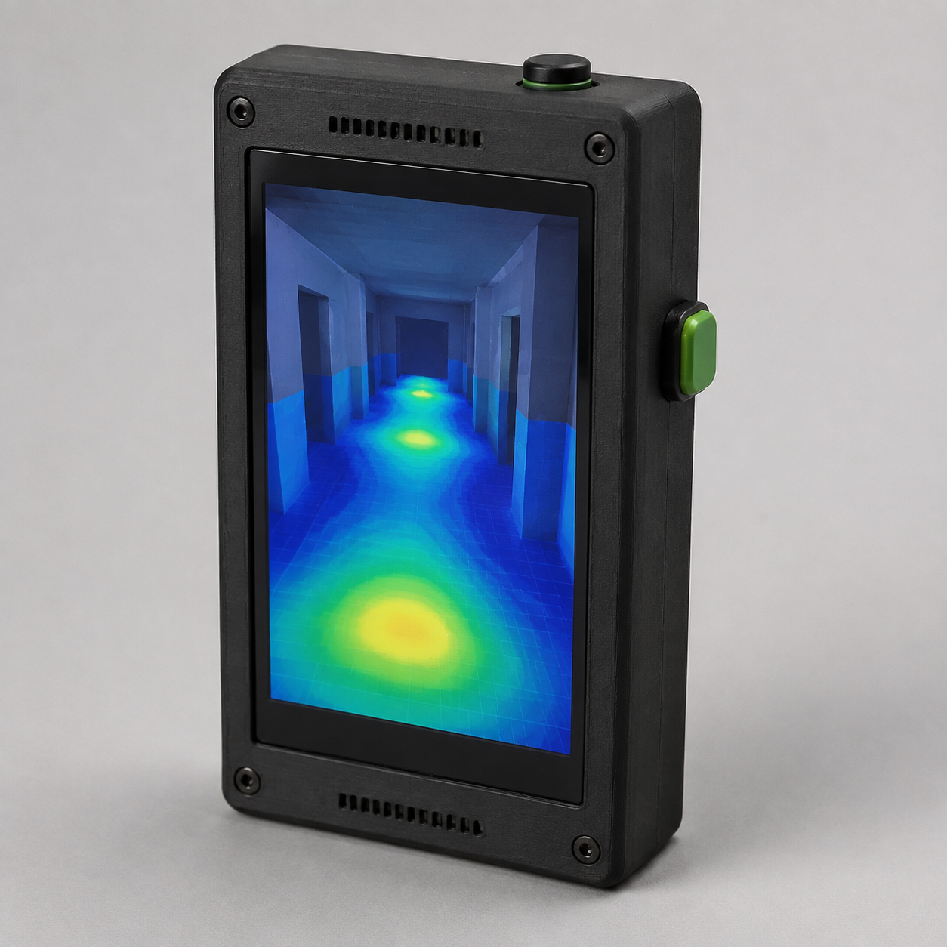
16
3DGS 기반 공간 데이터 시각화
이거왜됨연구회
이승우, 강주호, 이나영
박영진
과제 배경 · 목표
과제 배경
과제 목표
기존 전파 시각화는 주로 2D 히트맵 지도에 국한되어 3차원 실내 구조를 반영하지 못함
3D 히트맵 지도를 만들기 위해선 CAD로 실내 모델을 직접 제작해야 하는 비용 발생
사진만으로 실제 공간을 3D 로 복원
계산값을 소수의 실측으로 보정해 측정하지 않은 장소까지의 신호 세기 정확도 확보
3D 공간에 신호 히트맵을 겹쳐 , 핸드헬드 기기로 확인 가능
1. 사진으로 3D 공간 만들기
2. 전파 계산용 단순 모형 제작
3 3D RF Field 합성
실내 공간을 정/역방향으로 돌며 동영상 또는 사진 촬영
COLMAP과 3DGS + PGSR을 통해 사진을 3D 공간으로 변환
바닥, 천장, 벽을 빈틈없이 막아 전파가 부딪힐 대략적인 모형 설정
실제 조건(2.4 GHz 공유기, 콘크리트 벽)에 맞춰 전파 시뮬레이션 계산
현실에서 ESP32로 전파 신호 세기 측정 후 시뮬레이션 결과와 합침
PC에서 3D 공간 상에 전파 히트맵을 겹쳐 렌더링
ESP32와 LCD로 구성된 핸드헬드 장치로 렌더링 결과 실시간 스트리밍
장치의 버튼 입력과 회전 정보를 받아와 실시간으로 이동 및 시야 회전 기능 제공
핵심 기술 · 구현
1
PGSR·3DGS 재구성
2
Proxy Mesh
3
Sionna RT · Residual IDW
4
SIBR RF Volume Viewer
원리
멀티 뷰 이미지 기반 Gaussian 학습
원리
실측 길이로 Scale 및 좌표 정렬
원리
RT 예측 + 실측 잔차의 공간 보간
원리
3D 장면 RF Volume 렌더링
역할
실내 공간의 3D 장면 복원
역할
RF 계산용 단순화한 공간 모델
역할
보정된 RF Field 생성
역할
공간 내 신호 분포 시각화
산출물
Gaussian Scene · Surface Mesh
산출물
Proxy Mesh · Sionna Scene
산출물
3D RF Volume (m 단위)
산출물
실시간 탐색 뷰어
RF Field 보정 원리
시스템 Workflow
공간 구조와 현장 측정값을 결합하여 더 정확한 RF Field를 생성합니다.
1
ESP32 RSSI 측정
1
Sionna RT 예측
현장에서 Wi-Fi RSSI 수집
공간 구조를 반영한 기본 전파 예측 생성
2
Gateway 수집
2
잔차 계산
잔차 = RSSI실측 − RSSI RT예측
센서 데이터를 패킷으로 수집
실측 RSSI와 RT 예측값의 차이 계산
3
STM32 / PC Bridge 전송
Residual IDW 보간
수집 데이터를 시리얼·MQTT로 전송
3
4
Backend 분석·저장
잔차를 공간적으로 보간
실측 − 예측 잔차 분포
보간·보정된 RF Field
데이터 분석 및 DB 저장
4
최종 RF Field
5
Graphics 시각화
RT 예측값 + 보정 잔차
3D 공간과 RF Field 렌더링
6
Handheld 탐색
✓ 공간 구조는 RT가 반영하고, 현장 오차는 실측 잔차가 보정합니다.
현장에서 직접 탐색 및 시점 제어
구현 결과
RF 예측 정확도
Handheld 연동
MAE (dB) 낮을수록 실측값에 가까움
• Yaw · Pitch · Roll
시점 제어
• 높이 전환 ·
현장 탐색
블라블라블라
Residual IDW
3.52
일반 IDW
5.47
Sionna RT
7.92
0
2
4
6
8
10
7.92 dB에서 3.52 dB로 감소
평균 오차 4.40 dB 감소 (55.6%)
2026

